Slide 1
Escuela normal de educación PREESCOLAR
Atención Educativa para la inclusión
Estudio de caso

Slide 2
Escuela normal de educación PREESCOLAR
Estudio de caso

Slide 3
Victoria
Edad cronológica: 5 años
Necesidad: Síndrome de Larsen

Slide 4
La sociedad está en constante cambio, se transforma, es por ello que las instituciones educativas, tengan que renovarse, buscando nuevas alternativas que permitan el desarrollo de sujetos competentes. Una de las demandas más importantes en los últimos años en torno a la educación inclusiva.

Slide 5
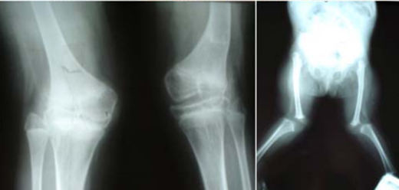
Diagnostico:
De síndrome de Larsen. Antecedentes prematurez de 32 SDG. Fisura palatina (paladar blando). PO Luxación de rodillas 22-octubre-15. PO fractura fémur derecho enero 2016. PO fractura de fémur izquierdo junio 2016. Retiro de material quirúrgico, placa tercia de caña fémur izquierdo septiembre 2016. Retraso del desarrollo del lenguaje.

Slide 6
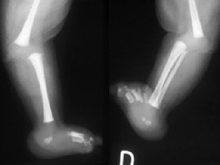
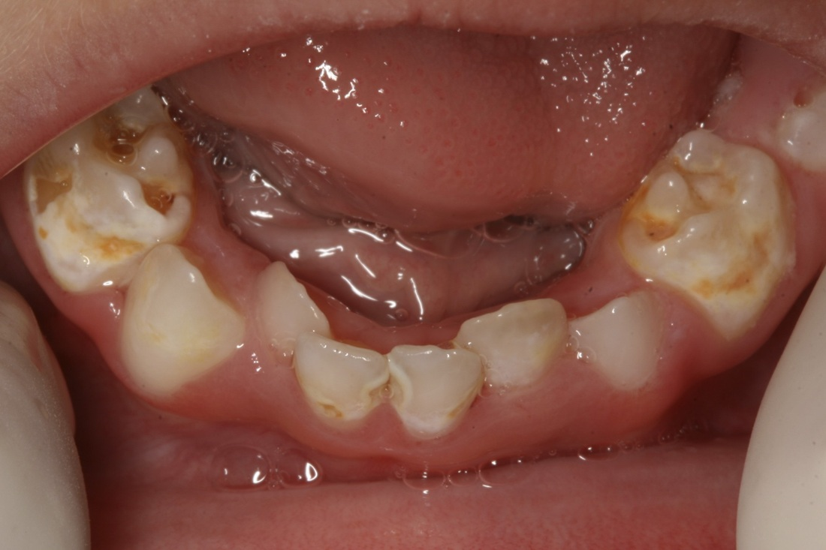
Latta y col describen otras características de este síndrome tales como metacarpianos cortos, anomalías en la columna vertebral cervical dorsal, defecto del paladar, disminución de la rigidez de los cartílagos condrocostales, de la epiglotis, las aritenoides y posiblemente de la tráquea, así como ensanchamiento de la uña del dedo pulgar.

Slide 7
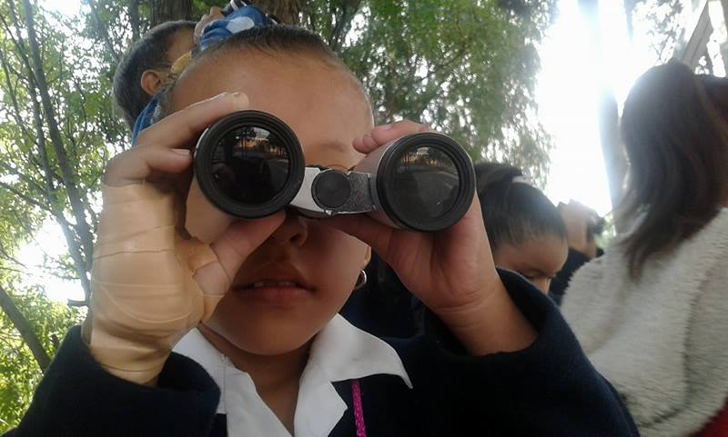

Slide 8
Ritmo de trabajo
El ritmo de aprendizaje de la alumna es lento, la niña manifiesta necesidad de apoyo en los campos de lenguaje y comunicación, pensamiento matemático y Desarrollo físico y salud. Las actividades para ella deben ser guiadas y esperar un tiempo más amplio para la consecución de las actividades.

Slide 9
Con respecto a la etapa madurativa en la que se encuentra la niña, se puede observar que aún no afianza la mayoría de habilidades, destrezas, conocimientos y actitudes propios de su edad. La niña se encuentra en proceso de ubicarse en una etapa intermedia, en el campo de desarrollo personal y social, en el aspecto de identidad personal la niña adquiere autonomía, prefiere realizar las actividades por sí misma como levantarse, correr, saltar, jugar, necesita apoyo para realizar actividades que implican atención.

Slide 10
Actividades que le implican mayor tiempo o esfuerzo
Las actividades que demandan mayor tiempo son aquellas que implican motricidad (fina y gruesa), las actividades de conteo (pensamiento matemático) y actividades lingüísticas (hablar, escuchar, escribir).
Dificultades que presenta
Motrices: lanzar, atrapar, botar la pelota, saltar, reptar, tomar las tijeras, tomar colores o lápiz.
Comunicativas: orales y escritas
Pedagógicas
Formas de motivación
A través de la inclusión en todas las actividades
Por medio de otros niños, en el caso de victoria la amistad con Larry, Luna y Gabriela han sido la mejor motivación.
En esta jornada se pudo observar un avance utilizando de tutora a una alumna sobresaliente

Slide 11
Victoria hacia la inclusión
Modificar la planeación, buscando estrategias, en donde cada alumno observado participe y no se excluye en ningún proceso de enseñanza - aprendizaje. Localizar a los niños(as) en situación vulnerable a ser excluidos y focalizar las problemáticas al desarrollar un plan de acción que erradique la exclusión definitiva, alumno -alumno, docente- alumno, contexto-alumno-docentes.

Slide 12
Actividad aplicada

Slide 13
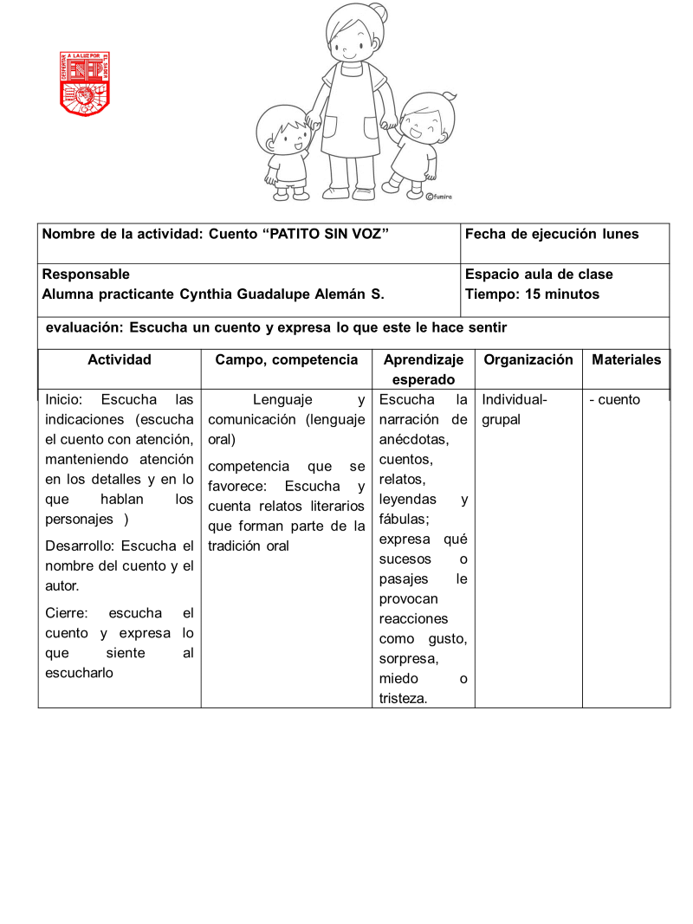
Se pretende desarrollar en los niños una concientización con el ejercicio de los valores fundamentales, para vivir en paz y convivencia, basado en el respeto a la dignidad humana. Lo cual contribuye a mejorar al alumno y a relacionarlo con la sociedad donde vive

Slide 14
Nombre de la actividad: Canción de las calaveritas | Fecha de ejecución:30 de octubre Espacio: Aula Tiempo: 15 minutos
Evaluación: observación (los niños cantan la canción y se acompañan de sus palmas y movimientos)
Campo: Lenguaje y comunicación (Lenguaje oral)
Actividad | competencia | Aprendizaje esperado | Organización | Materiales
Inicio: Escucha las indicaciones que se le dan, escucha la canción y responde a cuestionamientos como: ¿Conoces la canción? ¿Alguna vez la has escuchado? Desarrollo: Escucha la canción, aprende la canción, memoriza la canción y la canta junto a sus compañeros, realiza los movimientos que demanda la canción, canta la canción y participa en ella Cierre: Canta la canción siguiendo la música | Escucha y cuenta relatos literarios que forman parte de la tradición oral | Escucha, memoriza y comparte poemas, canciones, adivinanzas, trabalenguas y chistes | Grupal-individual | -canción -laptop -bocina

Slide 15
OBSERVACIONES: ADECUACIÓN: Para la actividad, se entregará a Ana Victoria la canción un día antes para que practique en casa, la alumna necesita apoyo en lenguaje y comunicación Se necesita apoyo en casa para su participación y se favorezca

Slide 16
Evaluación de la actividad
Escucha, memoriza y comparte la canción con sus compañeros, realizando movimientos correspondientes, se registra en el diario y se evalúa por medio de la observación

Slide 17
Adecuaciones aplicadas
Semana | Adecuación Estrategia | Evaluación
30 de octubre al 3 de noviembre 30 de octubre 31 de octubre | Para la actividad, se entregará a Ana Victoria la canción un día antes para que practique en casa, la alumna necesita apoyo en lenguaje y comunicación Se necesita apoyo en casa para su participación y se favorezca En las estaciones 3 y 4 la adecuación para la alumna Ana vitoria es: Estación 3: Salta en dos pies por los aros Estación 4: Camina por los obstáculos en lugar de reptar para llegar al otro lado | Escucha, memoriza y comparte la canción con sus compañeros, realizando movimientos correspondientes, se registra en el diario y se evalúa por medio de la observación Evaluación: realiza movimientos como lanzar, patear, reptar y saltar (lista de cotejo)

Slide 18
Adecuaciones aplicadas
Semana | Adecuación Estrategia | Evaluación
6-11 de noviembre 7 de noviembre | Para el desarrollo de la actividad “Cuéntame una leyenda de Saltillo”, se pretende que la alumna Ana Victoria y los alumnos Iker Santiago, Gabriela, Larry y Denisse participen contando una leyenda. Solicitar apoyo de los padres de familia para que los niños con incidencias en cuanto al lenguaje oral, tengan participación,. Pedir la colaboración de los niños para escuchar a sus compañeros. | Exposición sobre las leyendas de saltillo, organiza sus ideas, articula de manera correcta para la pronunciación de palabras y modula su voz

Slide 19
Adecuaciones aplicadas
Semana | Adecuación Estrategia | Evaluación
13-18 de noviembre 13 de noviembre del 2017 | Para la actividad se observan a los alumnos Denisse, Ana Victoria y Josafat, la actividad “calendario de noviembre”, se entrega con la adecuación de colocar números faltantes y completando palabras para dichos alumnos. Se observa en los alumnos si realizan la secuencia escrita de números y si diferencian entre letras y números en la escritura de los días de la semana y la escritura convencional de números. Registra con ayuda del docente eventos especiales (el docente les muestra las imágenes grandes de los eventos, cuestionando ¿Cuándo o que dia se celebra…? | Cuestionar ¿sabes que es el calendario?, ¿para que sirve?, distingue la escritura de números convencionales y la escritura de los días de la semana. Registra eventos especiales

Slide 20
Adecuaciones aplicadas
Semana | Adecuación Estrategia | Evaluación
20-24 de noviembre | Para la obra “Almas Revolucionarias” en la que participaran los alumnos de tercer año se incluyen a los alumnos con necesidades en el lenguaje oral (Ana Victoria, Josafat, Denisse, Iker Santiago, Luna) En el caso de Ana Victoria se pretende que la alumna se interese y participe, hablar previamente con el padre de familia para entregar guion teatral | Participa en la puesta en escena de obras expuestas en clase, utiliza su cuerpo y gesticulación al representar obras sencillas.

Slide 21
Reflexión en función de las competencias profesionales.
Realiza adecuaciones curriculares pertinentes en su planeación a partir de los resultados de la evaluación.

Slide 22
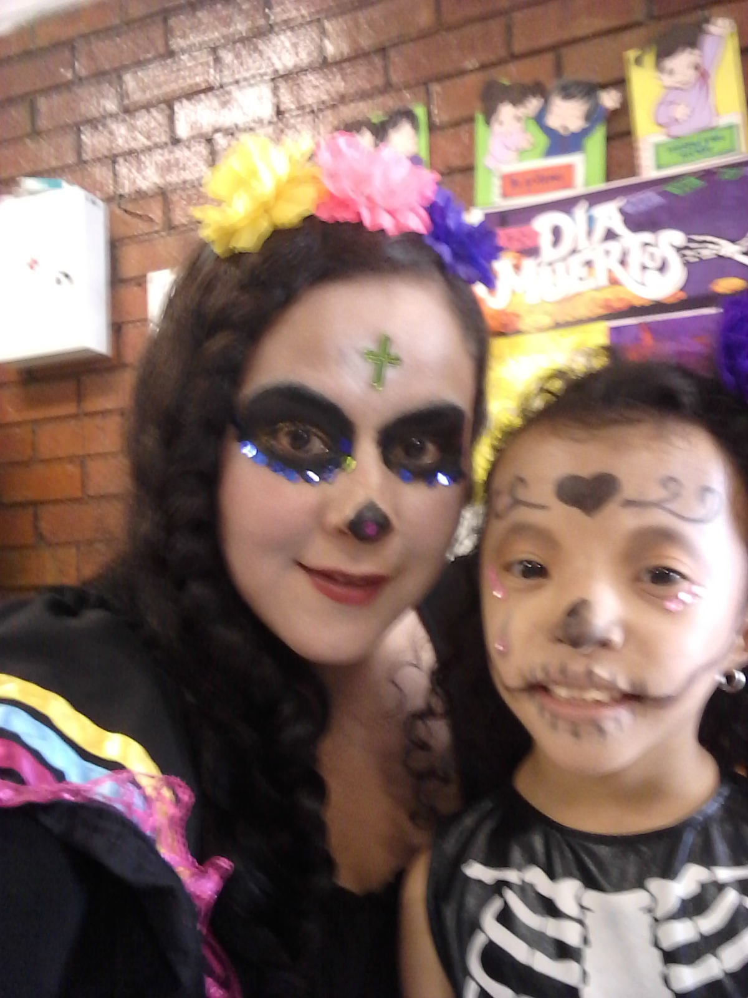
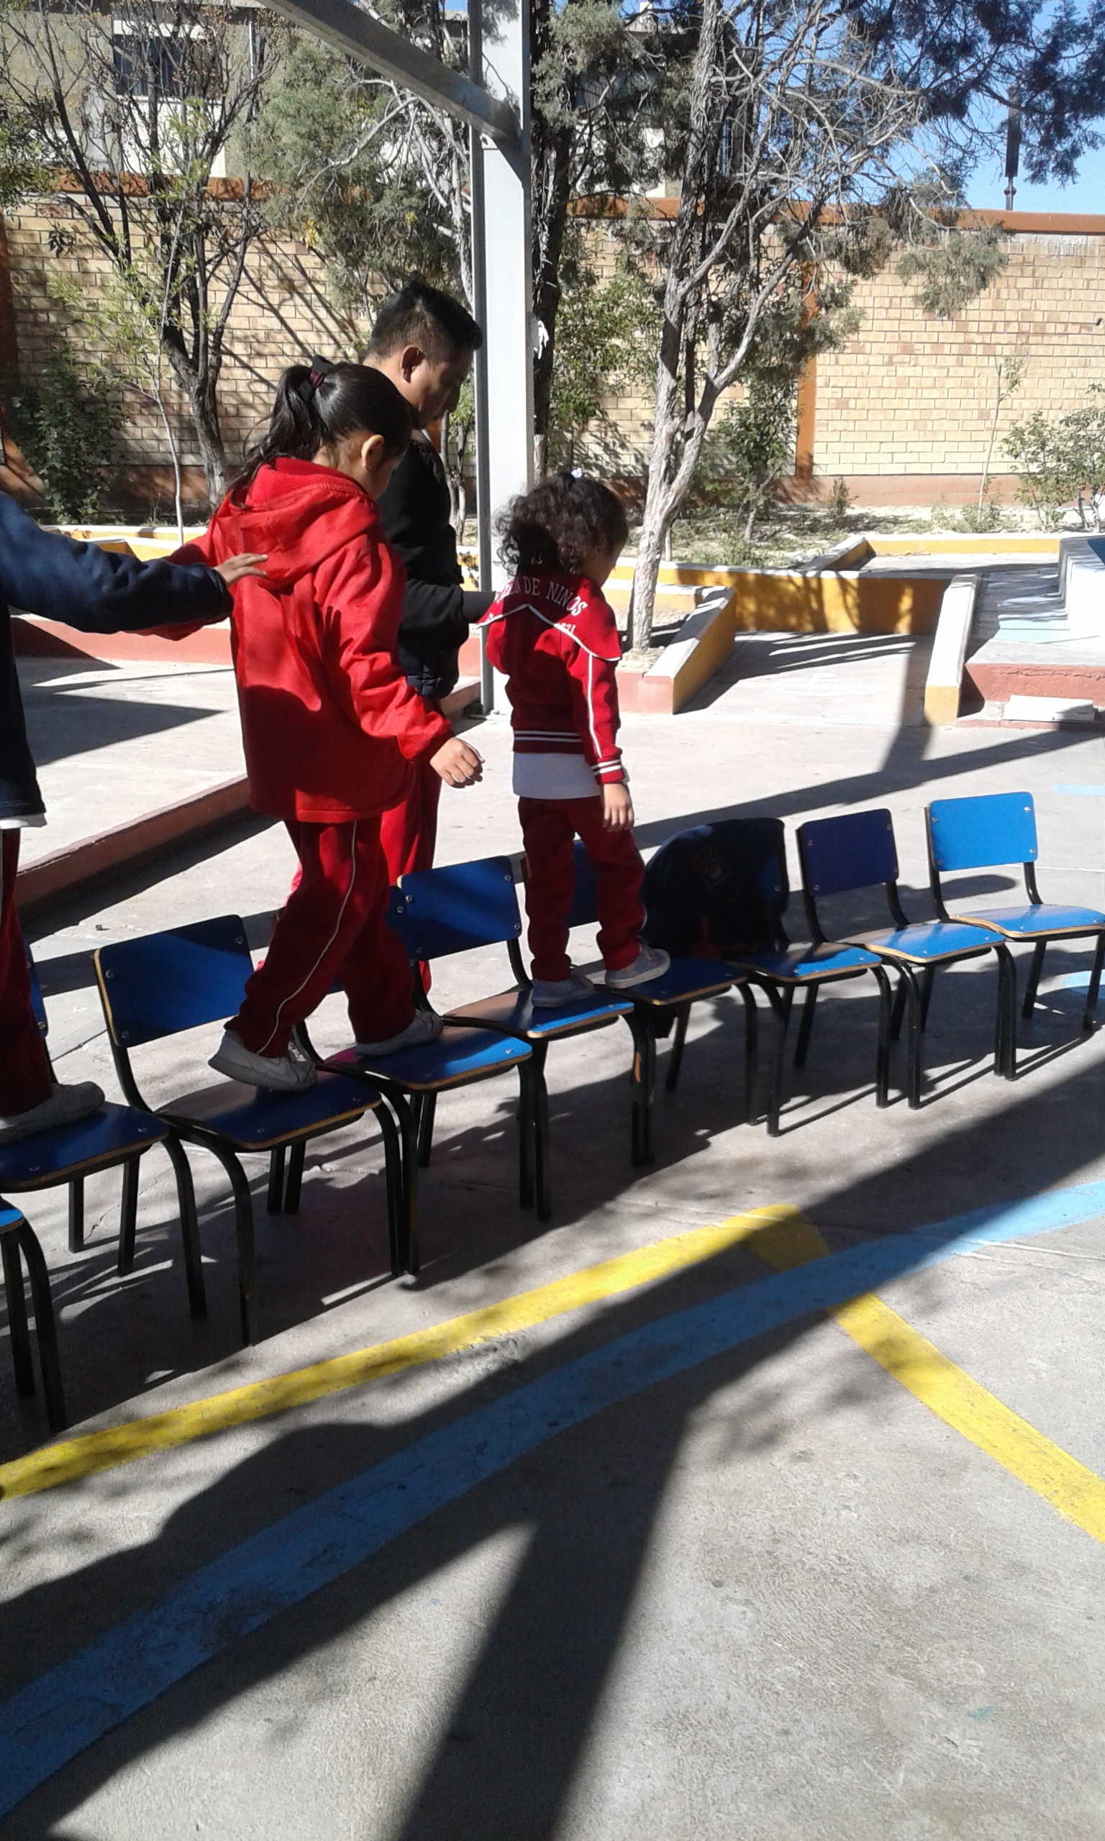
EVIDENCIAS

Slide 23
Reflexión en función de las competencias profesionales.
Utiliza estrategias didácticas para promover un ambiente propicio para el aprendizaje.

Slide 24
Reflexión en función de las competencias profesionales.
Adecua las condiciones físicas en el aula de acuerdo al contexto y las características de los alumnos y el grupo.

Slide 25
Reflexión en función de las competencias profesionales.
Promueve actividades que involucran el trabajo colaborativo para impulsar el compromiso, la responsabilidad y la solidaridad de los alumnos.

